Slide 1
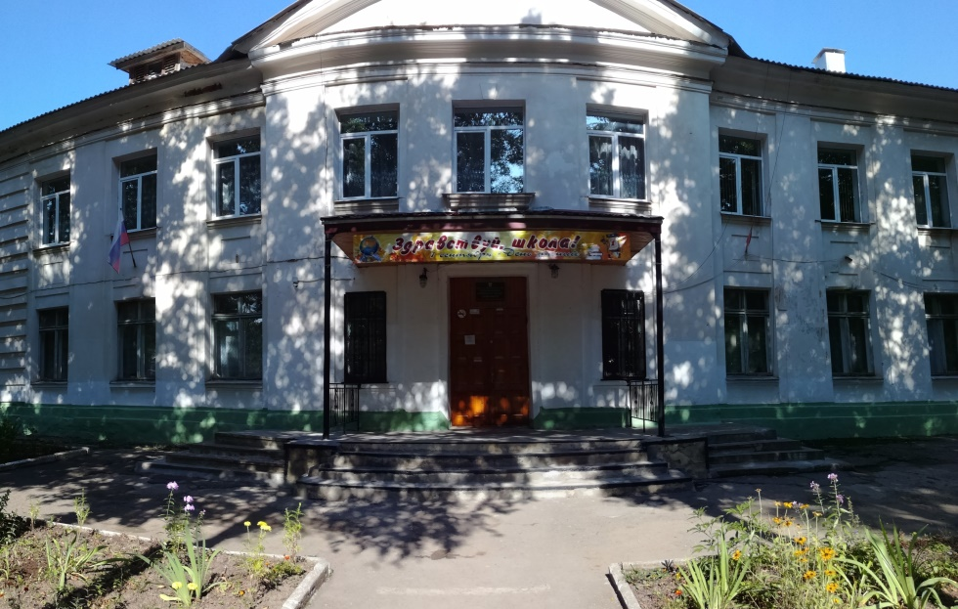
Публичный отчет
Муниципальное бюджетное общеобразовательное учреждение
«Средняя школа №4»
2017-2018 учебный год
Мишина Ольга Викторовна
директор школы

Slide 2
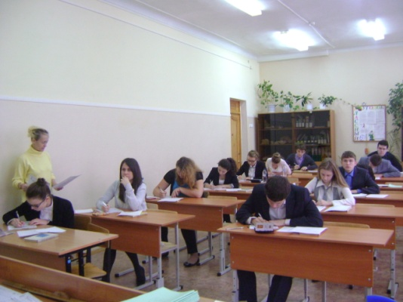
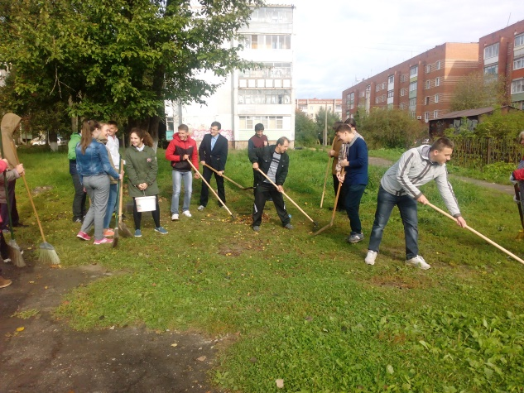
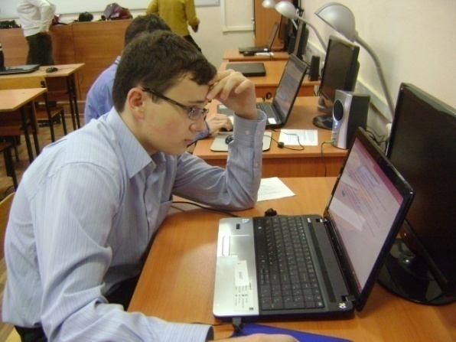
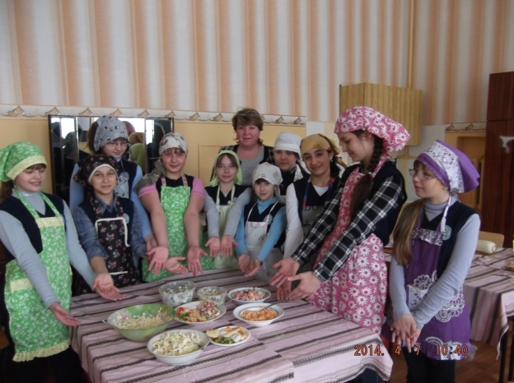
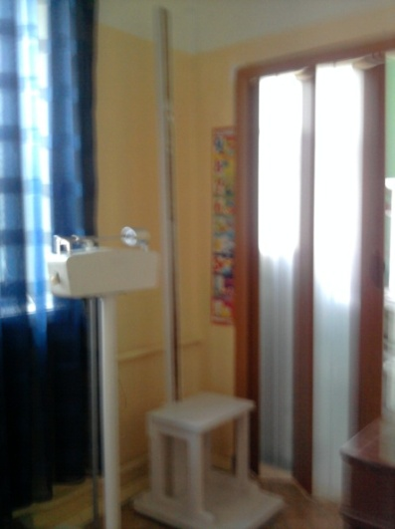
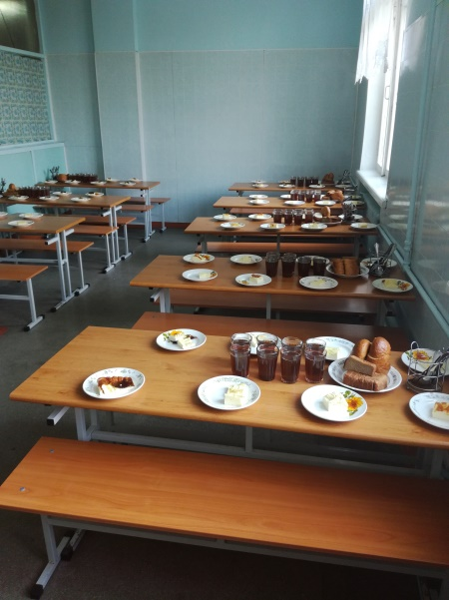
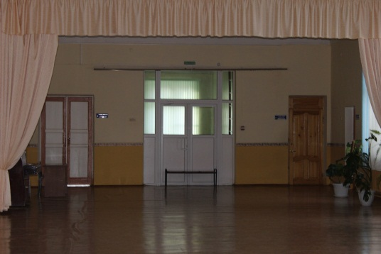
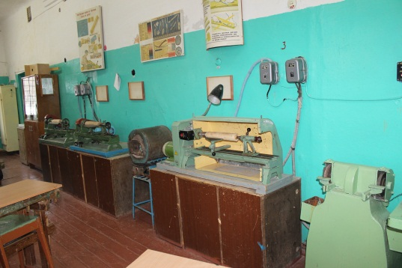
Общая характеристика образовательного учреждения

Slide 3
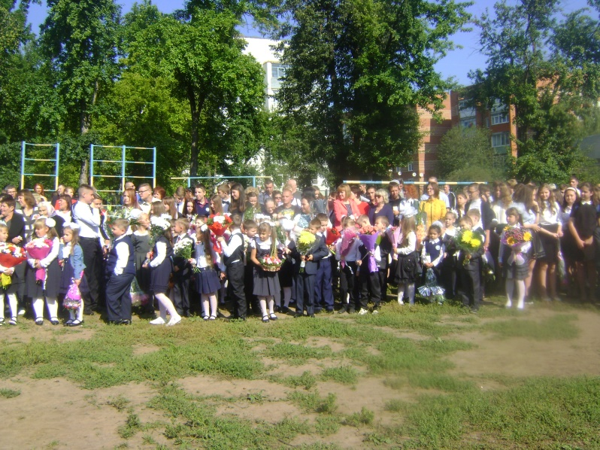
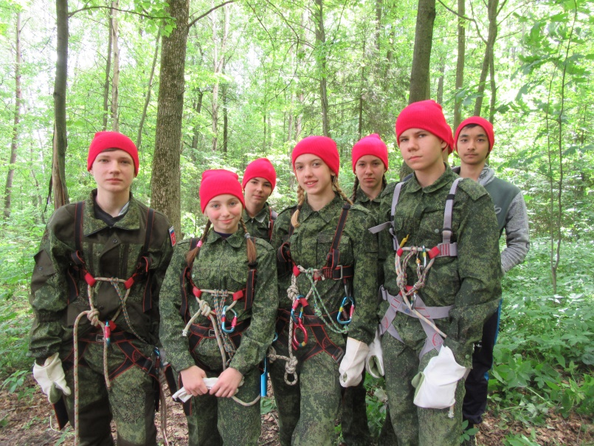
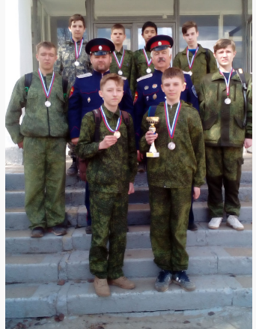
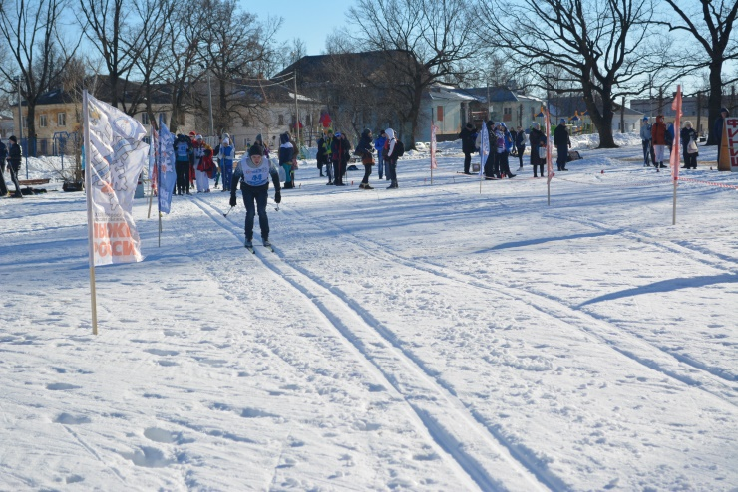
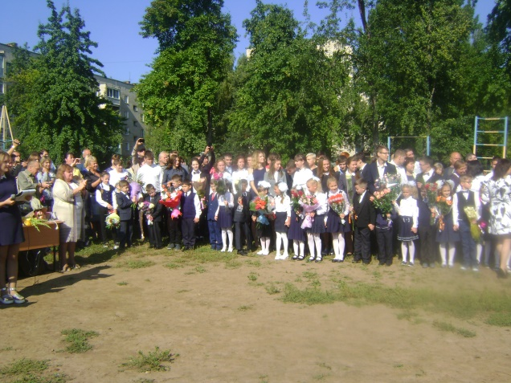
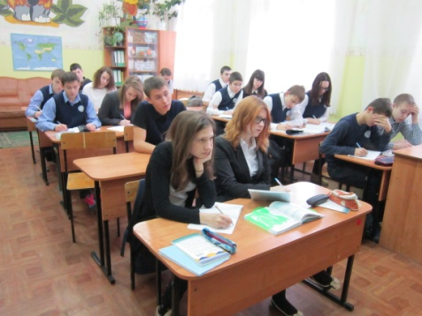
Общая характеристика образовательного учреждения

Slide 4
Общая характеристика образовательного учреждения
ЦЕЛЬ РАЗВИТИЯ МБОУ СШ№4
Основными направлениями комплексной оценки деятельности МБОУ СШ №4 являются оценка:
образовательной деятельности;
системы управления;
содержания и качества подготовки учащихся и выпускников;
организации учебного процесса;
качества кадрового состава;
учебно-методического обеспечения;
библиотечно-информационного обеспечения;
материально-технической базы;
функционирования внутренней системы оценки качества образования

Slide 5
Приори-тетные задачи
Задачи обучения
Задачи воспитания
Задачи оздоровления
Задачи развития

Slide 6
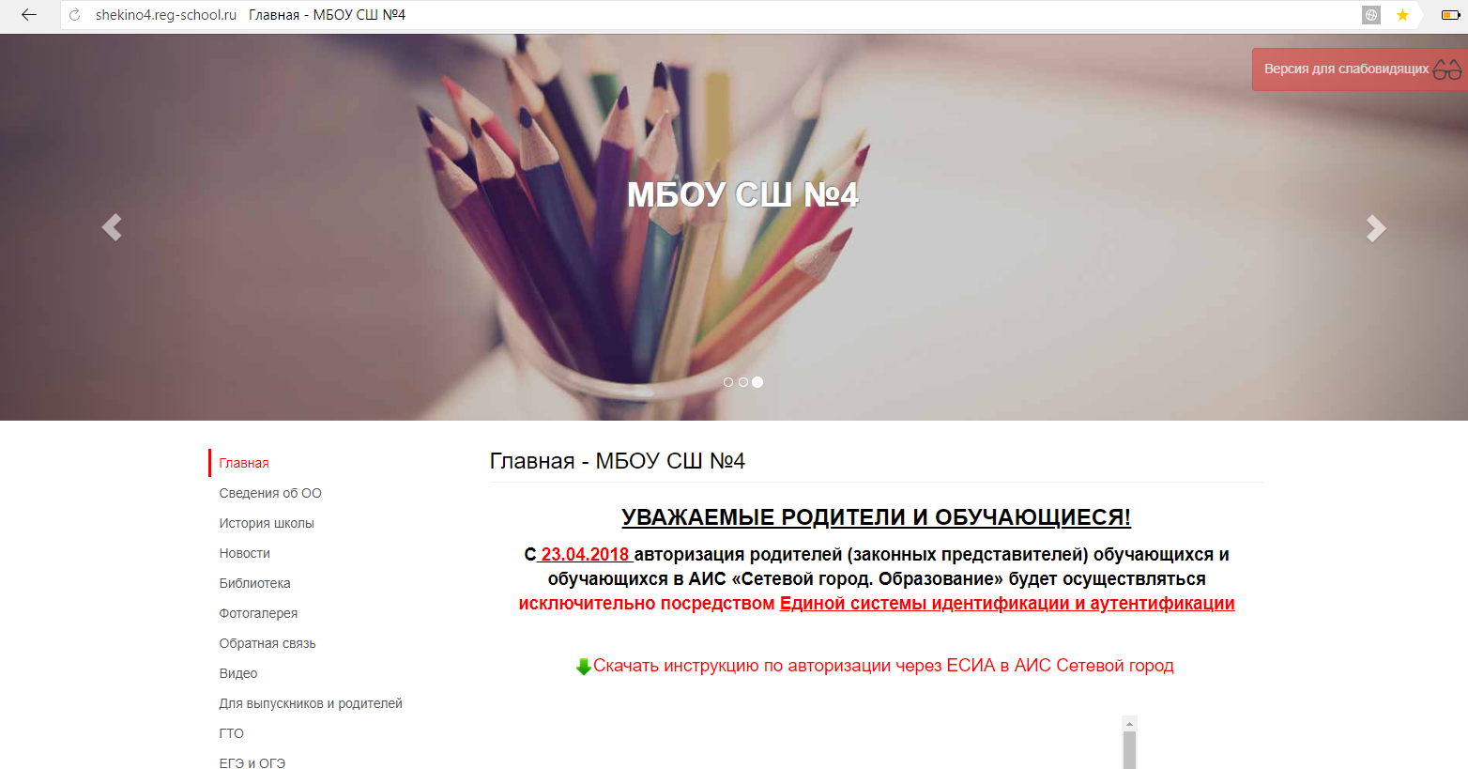
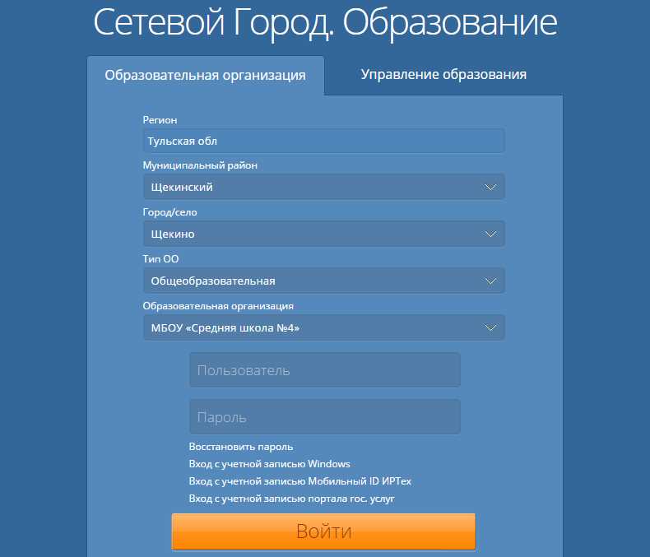
Общая характеристика образовательного учреждения
ЭЛЕКТРОННЫЙ ДОКУМЕНТООБОРОТ
http://shekino4.reg-school.ru
https://sgo-s.edu71.ru

Slide 7
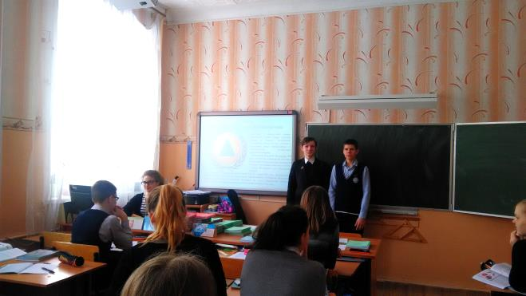
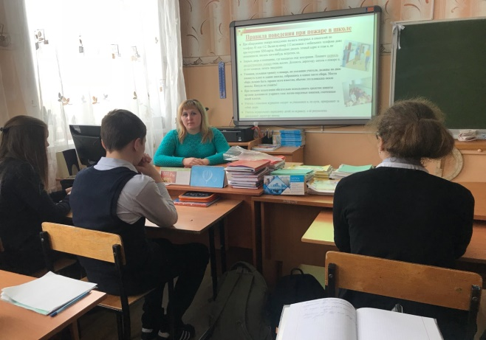
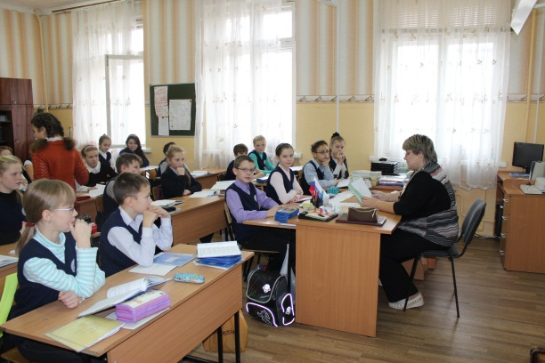
УСЛОВИЯ ОСУЩЕСТВЛЕНИЯ ОБРАЗОВАТЕЛЬНОГО ПРОЦЕССА

Slide 8
УСЛОВИЯ ОСУЩЕСТВЛЕНИЯ ОБРАЗОВАТЕЛЬНОГО ПРОЦЕССА
Структура и содержание основных образовательных программ.
Образовательная программа школы и учебный план предусматривали выполнение государственной функции школы, обеспечение базового уровня образования, развития ребенка в процессе обучения.
Школа осуществляет образовательный процесс в соответствии с уровнями общеобразовательных программ общего образования.

Slide 9
УСЛОВИЯ ОСУЩЕСТВЛЕНИЯ ОБРАЗОВАТЕЛЬНОГО ПРОЦЕССА
задачи
I уровень – ОП НОО
- формирование основ умения учиться и способности к организации своей деятельности;
- духовно-нравственное развитие и воспитание обучающихся;
- укрепление физического и духовного здоровья обучающихся;
- обеспечение условий для индивидуального развития всех обучающихся, в особенности тех, кто в наибольшей степени нуждается в специальных условиях одарённых детей и детей с ограниченными возможностями здоровья.
II уровень – ОП ООО
- создание условий для воспитания, становления и формирования личности обучающегося, для развития его склонностей, интересов и способности к социальному самоопределению.
III уровень – ОП СОО
- развитие интереса к познанию и творческих способностей обучающихся, формирование навыков самостоятельной учебной деятельности на основе дифференциации обучения.
задачи
задачи

Slide 10
УСЛОВИЯ ОСУЩЕСТВЛЕНИЯ ОБРАЗОВАТЕЛЬНОГО ПРОЦЕССА
Учебный план на 2017/2018 учебный год
был составлен на основе:
Приказа Минобразования России «Об утверждении федерального базисного учебного плана и примерных учебных планов для ОУ РФ, реализующих программы ОО»
Приказа Минобразования России «Об утверждении и введении в действие ФГОС НОО» (1-4 кл.)
Постановления Главного государственного санитарного врача РФ «Об утверждении санитарно-эпидемиологических требований к условиям и организации обучения»
Приказа Минобразования России «Об утверждении ФГОС ООО» (5-7 кл.)
Приказа Минобразования России «Об утверждении федерального перечня учебников….»
Приказа департамента образования ТО «Об утверждении базисного учебного плана для ОУ ТО, реализующих программы общего образования» (8 кл.)
Приказа Минобразования России «О внесении изменений в федеральный компонент государственных образовательных программ…» (9, 11 кл.)

Slide 11
УСЛОВИЯ ОСУЩЕСТВЛЕНИЯ ОБРАЗОВАТЕЛЬНОГО ПРОЦЕССА
УЧЕБНЫЙ ПЛАН был направлен на решение следующих задач:
обеспечение базового образования каждому обучающемуся;
создание адаптивной (развивающей) образовательной среды;
реализация программ предпрофильной подготовки и профильного обучения;
развитие творческих, исследовательских способностей обучающихся;
обновление содержания образования.

Slide 12
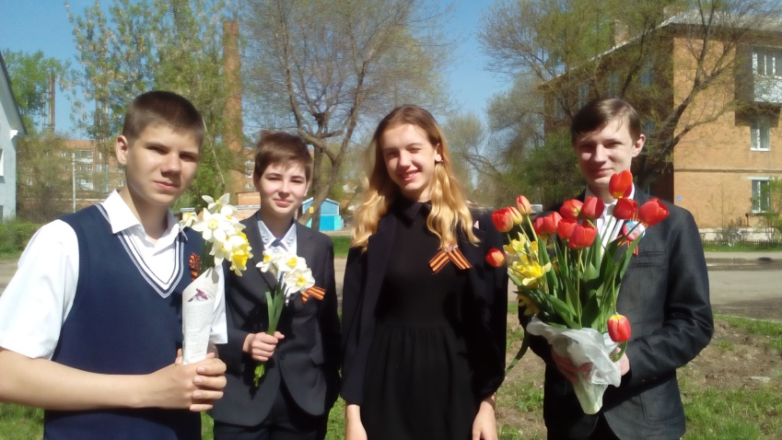
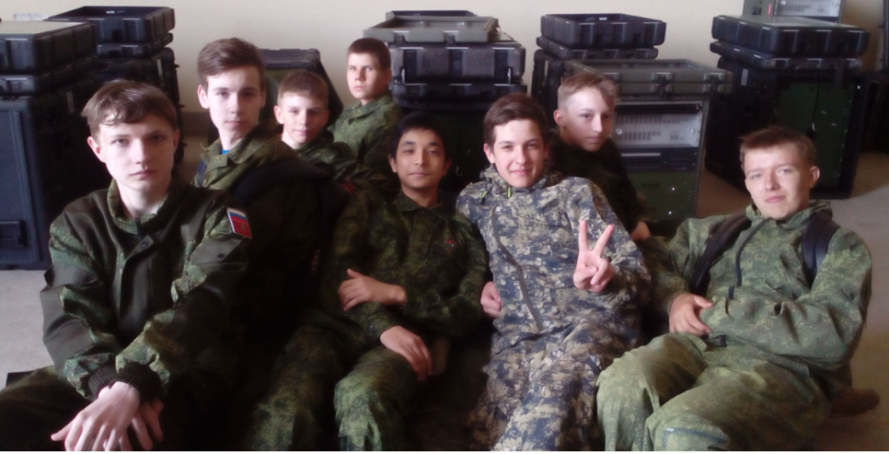
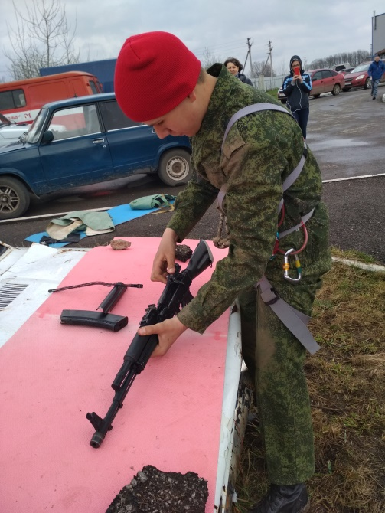
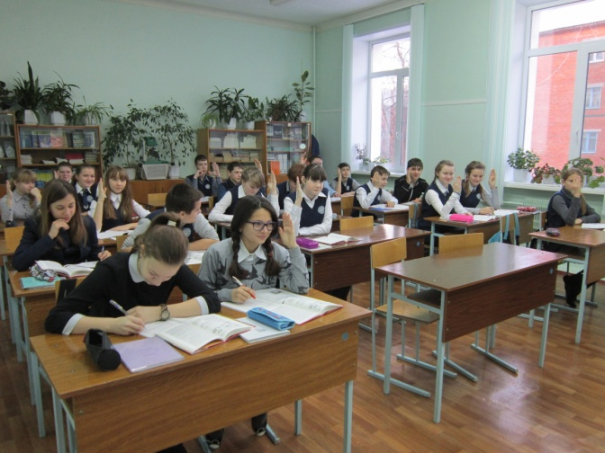
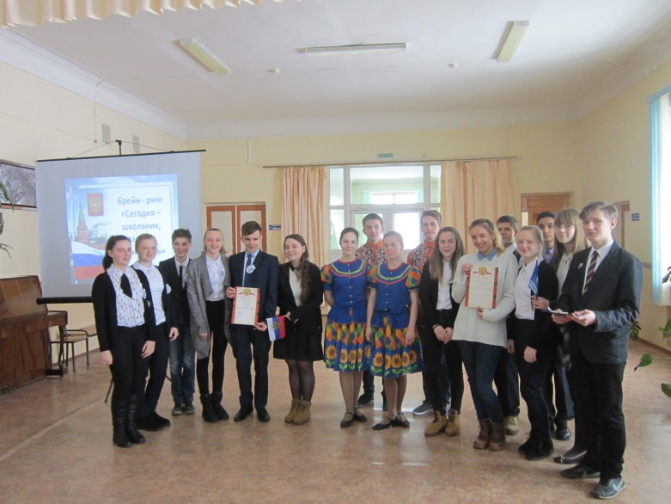
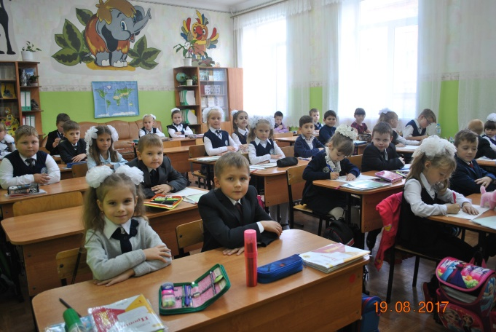
УСЛОВИЯ ОСУЩЕСТВЛЕНИЯ ОБРАЗОВАТЕЛЬНОГО ПРОЦЕССА

Slide 13
ПСИХОЛОГО-ПЕДАГОГИЧЕСКОЕ СОПРОВОЖДЕНИЕ
ОБРАЗОВАТЕЛЬНОГО ПРОЦЕССА
ПРИОРИТЕТНЫЕ НАПРАВЛЕНИЯ
предупреждение (профилактика) возникновения деструктивных проблем в развитии ребенка с целью обеспечения его психологической безопасности;
социально-психологическое сопровождение детей и подростков категории социального риска, выход на коррекционную работу и специализированную помощь в работе с этой категорией учащихся;
расширение рамок первичной профилактики зависимости от ПАВ, игромании, ВИЧ-инфекции и др., пополнение арсенала методов и подходов в осуществлении первичной профилактики в рамках массовых и открытых мероприятий,
расширение объема консультативно-диагностической, коррекционно-развивающей помощи всем участникам образовательного процесса;
расширение работы по повышению родительской компетентности в вопросах воспитания и межличностного взаимодействия с детьми и подростками.

Slide 14
ПСИХОЛОГО-ПЕДАГОГИЧЕСКОЕ СОПРОВОЖДЕНИЕ
ОБРАЗОВАТЕЛЬНОГО ПРОЦЕССА
ОСНОВНЫЕ ЗАДАЧИ
определение уровня адаптации учащихся 1-х и 5-х классов;
выявление уровня сформированности УУД у учащихся 1-6-х классов;
определение уровня мотивации учения учащихся;
определение уровня интеллектуального развития учащихся 7-х классов;
выявление проф. предпочтений и проф. интересов учащихся 9-х классов;
определение уровня развития личности учащихся 7-х и 8-х классов;
КРЗ по повышению уровня школьной зрелости и адаптации первоклассников;
ТЗ с учащимися 5-х и 6-х классов по проблемам межличностного общения и взаимодействия;
ТЗ с учащимися 9-х, 11-х классов по профилактике экзаменационного стресса;
просветительско-профилактическая работа со всеми участниками учебно-воспитательного процесса в рамках акции «Знать, чтобы жить» и повышения компетентности родителей в вопросах воспитания.

Slide 15
ПСИХОЛОГО-ПЕДАГОГИЧЕСКОЕ СОПРОВОЖДЕНИЕ
ОБРАЗОВАТЕЛЬНОГО ПРОЦЕССА
ДИАГНОСТИЧЕСКАЯ РАБОТА
ИНДИВИДУАЛЬНАЯ
КОРРЕКЦИОННО-РАЗВИВАЮЩАЯ
КОНСУЛЬТАТИВНАЯ
ПРОСВЕТИТЕЛЬСКО-ПРОФИЛАКТИЧЕСКАЯ

Slide 16
ПСИХОЛОГО-ПЕДАГОГИЧЕСКОЕ СОПРОВОЖДЕНИЕ
ОБРАЗОВАТЕЛЬНОГО ПРОЦЕССА
КОНСУЛЬТАТИВНАЯ РАБОТА
Возрастной контингент | Индивидуальное и групповое консультирование
 | Кол-во консультаций | Кол-во человек
Младшие подростки | 30 | 15
Старшие подростки | 113 | 36
Юноши | 40 | 14
Педагоги | 15 | 5
Родители | 45 | 15

Slide 17
ПСИХОЛОГО-ПЕДАГОГИЧЕСКОЕ СОПРОВОЖДЕНИЕ
ОБРАЗОВАТЕЛЬНОГО ПРОЦЕССА
ПРОСВЕТИТЕЛЬСКО-ПРОФИЛАКТИЧЕСКАЯ РАБОТА
Проблематика мероприятий | Количество мероприятий | Количество участников
школьная дезадаптация | 5 | 42
социальная дезадаптация | 4 | 20
ДРО | 1 | 20
возрастные и индивидуально-личностные особенности ребенка | 4 | 43
профилактика употребления ПАВ | 3 | 30
профессиональное самоопределение старшеклассников | 6 | 55
психофизическое здоровье | 1 | 23
подготовка ребёнка к школе | 2 | 47
особенности познавательной сферы | 2 | 43
подготовка к ЕГЭ | 6 | 55

Slide 18
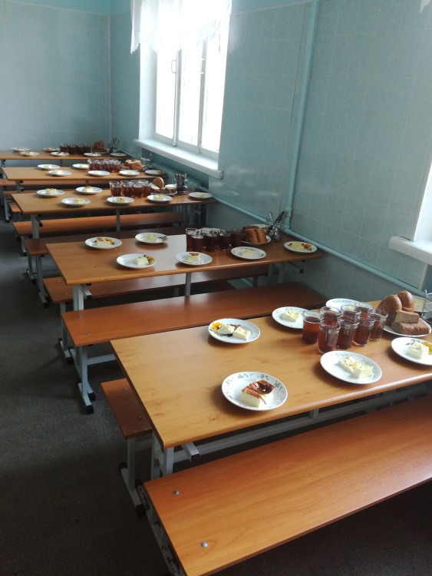
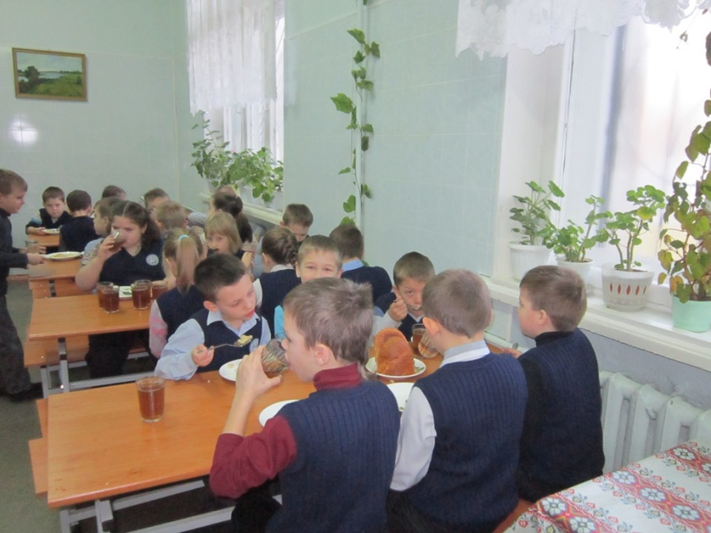
ОРГАНИЗАЦИЯ ГОРЯЧЕГО ПИТАНИЯ

Slide 19
СВЕДЕНИЯ ОБ ОЗДОРОВЛЕНИИ ДЕТЕЙ
Число детей | Всего | Оздоровлено
из многодетных семей | 19 | 19
проживающих в неполных семьях | 86 | 86
находящихся под опекой | 9 | 9
В июне на базе школы работал лагерь дневного пребывания, где оздоровились учащиеся в количестве 50 человек. В оздоровительных лагерях Щекинского района - 106 человек, за пределами района – 151 человек, за пределами РФ – 52 человека.

Slide 20
СВЕДЕНИЯ ОБ ОЗДОРОВЛЕНИИ ДЕТЕЙ
день здоровья;
месячник безопасности дорожного движения «Внимание, дети!»;
посещение противопожарной выставки;
КТД: неделя ГО и ЧС;
школьные « Веселые старты»;
практические занятия « Правила поведения в критических ситуациях»;
часы общения по пропаганде здорового образа жизни;
уроки здоровья;
беседы медицинских специалистов о вреде пагубных привычек,
первенство по волейболу, настольному теннису, баскетболу, лыжам;
военно-спортивная районная игра « Зарница»;
легкоатлетические кроссы;
турнир по шахматам.

Slide 21
СОЗДАНИЕ УСЛОВИЙ ДЛЯ ОСУЩЕСТВЛЕНИЯ ОБРАЗОВАТЕЛЬНОГО ПРОЦЕССА ЧЕРЕЗ ФИНАНСОВОЕ ОБЕСПЕЧЕНИЕ
За счет бюджетных средств:
Учебная литература – 725028,00 руб.
Компьютерная техника – 195400,00 руб.
Наглядные пособия – 12380,00 руб.
Оборудование – 292200,00 руб.
Мебель – 45500,00 руб.
Спортивный инвентарь – 26950,00 руб.
Хозяйственный инвентарь – 8250,00 руб.
Учебно-методическая литература – 17535,00 руб.
Канцелярские товары – 10116,00 руб.

Slide 22
СОЗДАНИЕ УСЛОВИЙ ДЛЯ ОСУЩЕСТВЛЕНИЯ ОБРАЗОВАТЕЛЬНОГО ПРОЦЕССА ЧЕРЕЗ ФИНАНСОВОЕ ОБЕСПЕЧЕНИЕ
За счет привлеченных средств:
Учебная литература – 2436,00 руб.
Оборудование – 23753,00 руб.
Хозяйственные материалы – 49723,93 руб.
Канцелярские товары – 5230,00 руб.
Оконные блоки – 175165,06 руб.
Заправка картриджа – 1100,00 руб.
Строительные материалы – 1350,00 руб.

Slide 23
КАДРОВЫЕ РЕСУРСЫ ОБРАЗОВАТЕЛЬНОГО УЧРЕЖДЕНИЯ
СРЕДНИЙ ВОЗРАСТ 40 лет
РАБОТНИКИ ШКОЛЫ НАГРАЖДЕНЫ:
знаком «Почетный работник общего образования РФ»
3 человека
грамотой министерства образования и науки РФ
7 человек
грамотой департамента и министерства образования Тульской области 23 человек
благодарностью губернатора Тульской области 3 человек
благодарностью Тульской областной Думы 1 человек
почетной грамотой Тульской областной Думы 1 человек
грамотой правительства Тульской области 1 человек
грамота собрания представителей МО Щекинский район
                2 человека
грамотой администрации МО Щекинский район 8 человек
грамотой комитета по образованию 41 человек

Slide 24
КАДРОВЫЕ РЕСУРСЫ ОБРАЗОВАТЕЛЬНОГО УЧРЕЖДЕНИЯ
ПОВЫШЕНИЕ ПРОФЕССИОНАЛЬНОГО УРОВНЯ:
победители приоритетного национального проекта «Образование» - 2 человек (2007 г. и 2014 г., 2016г.)
победители муниципальной составляющей приоритетного национального проекта «Образование» - 3 человека
победители и призеры Всероссийского конкурса «От призвания к признанию» - 3 человека
победители и призеры муниципального конкурса «Педагог 21 века» - 2 человека
победители и призеры дистанционных педагогических конкурсов – 21человек

Slide 25

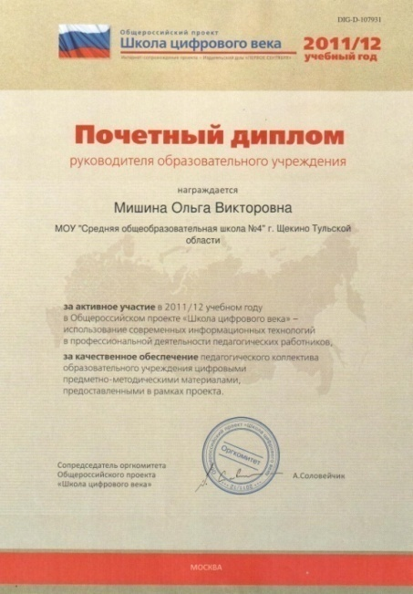
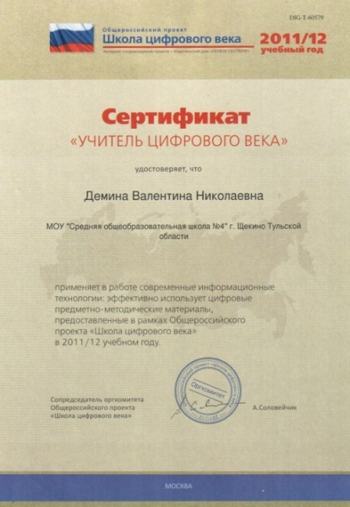
КАДРОВЫЕ РЕСУРСЫ ОБРАЗОВАТЕЛЬНОГО УЧРЕЖДЕНИЯ
Высшее образование | Н/высшее образование
97% | 3% (1 чел)

Slide 26
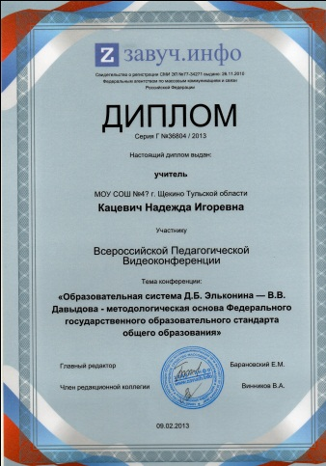
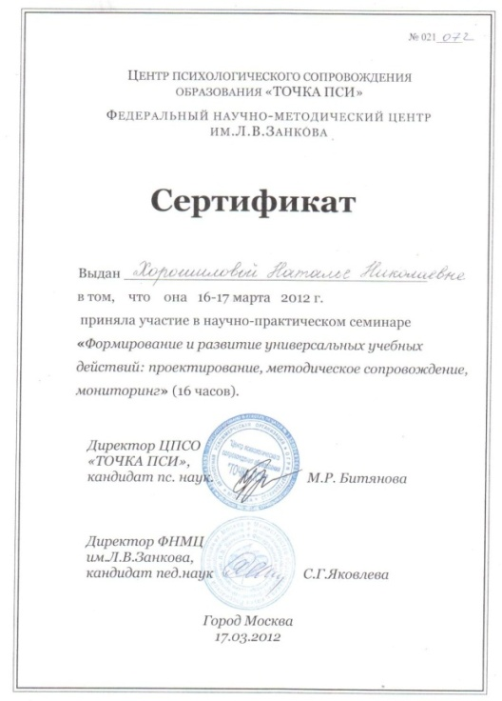


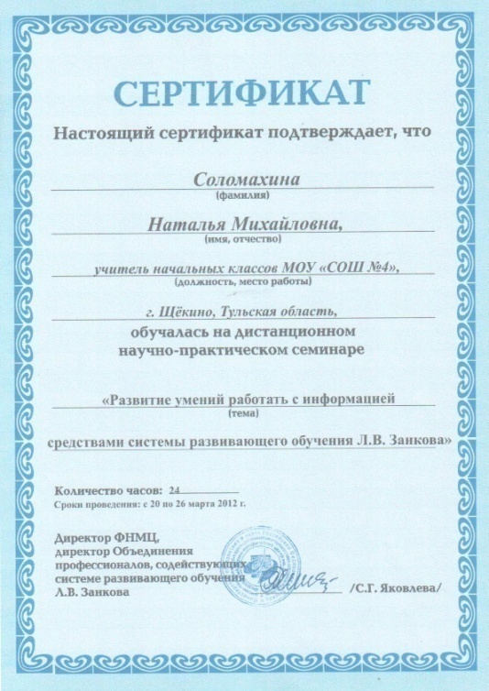

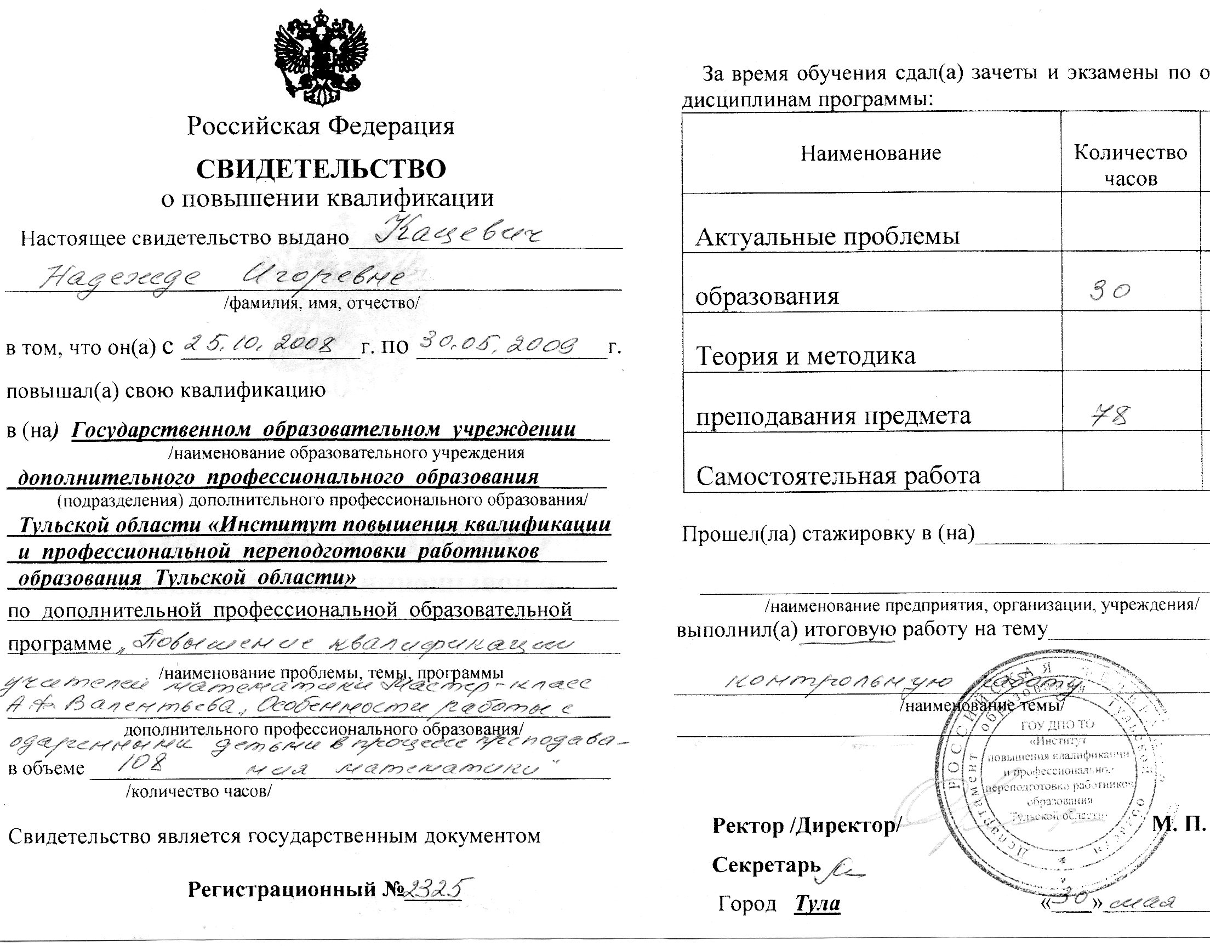
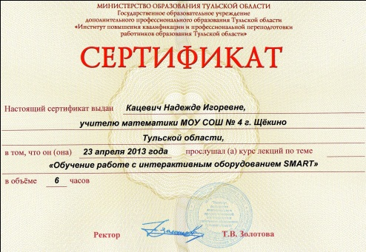
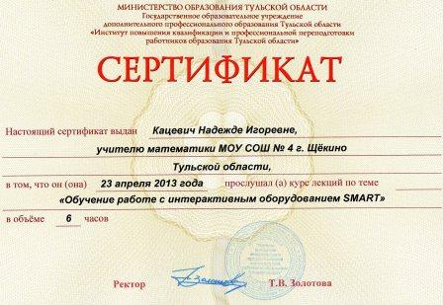
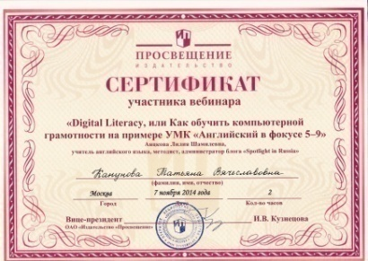
КАДРОВЫЕ РЕСУРСЫ ОБРАЗОВАТЕЛЬНОГО УЧРЕЖДЕНИЯ
СЕМИНАРЫ, ВЕБИНАРЫ,
КУРСЫ ПОВЫШЕНИЯ КВАЛИФИКАЦИИ

Slide 27
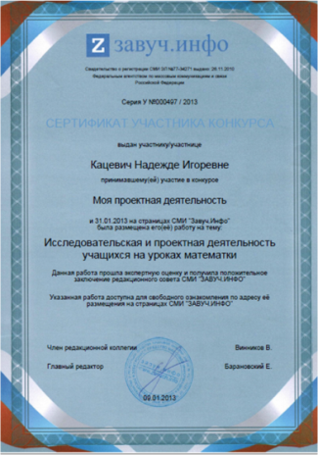
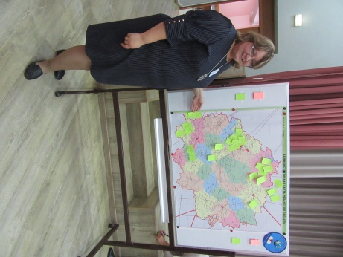







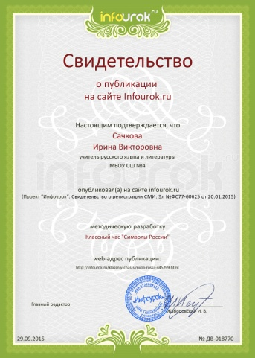

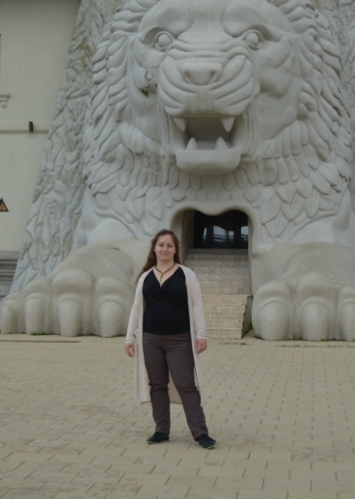
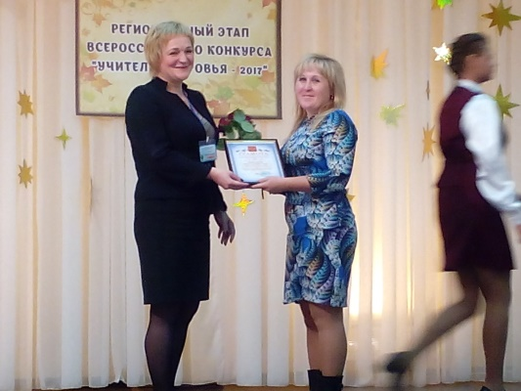
КАДРОВЫЕ РЕСУРСЫ ОБРАЗОВАТЕЛЬНОГО УЧРЕЖДЕНИЯ
ПРОФЕССИОНАЛЬНЫЕ КОНКУРСЫ

Slide 28
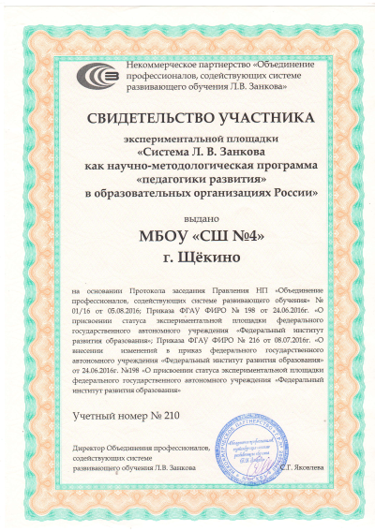
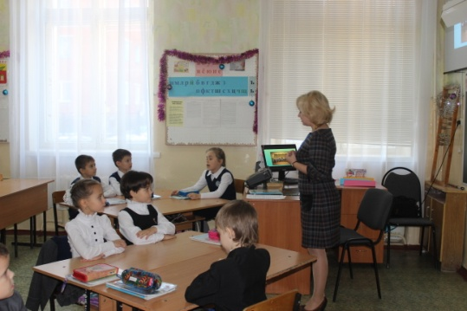
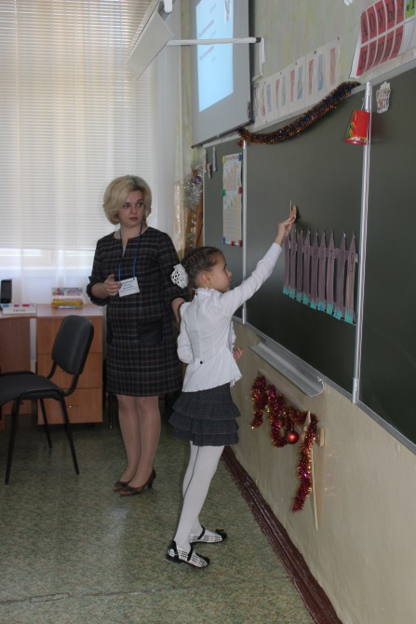
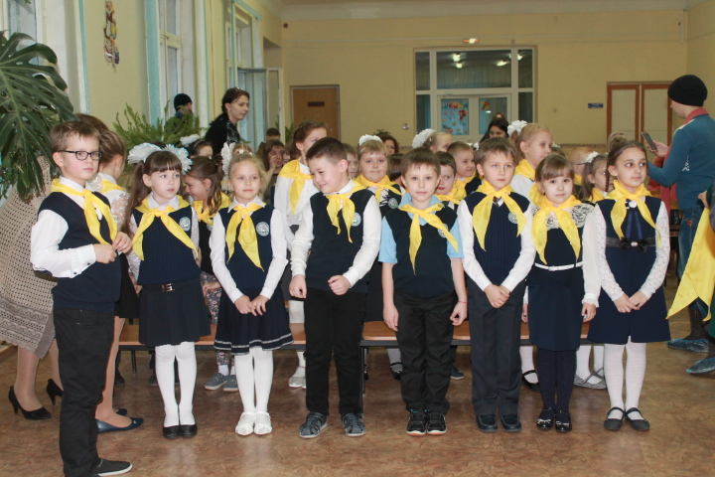
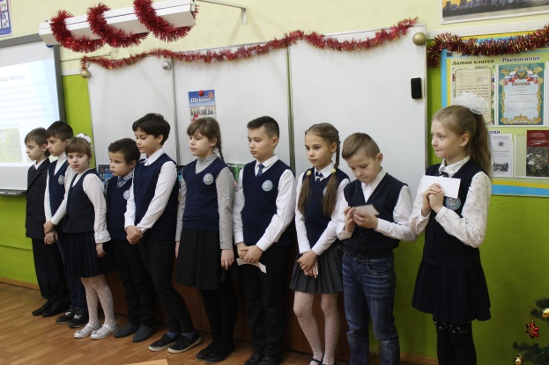
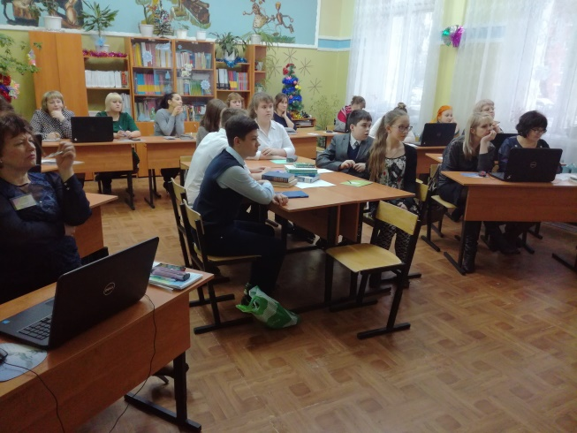
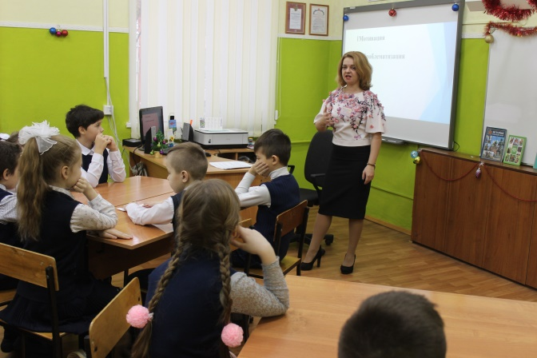
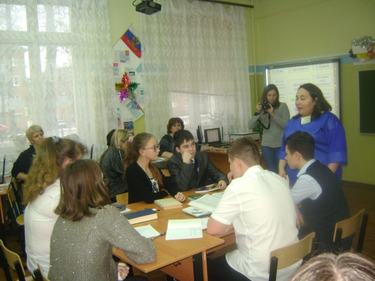
КАДРОВЫЕ РЕСУРСЫ ОБРАЗОВАТЕЛЬНОГО УЧРЕЖДЕНИЯ
ЕЖЕГОДНАЯ ФЕДЕРАЛЬНАЯ
БАЗОВАЯ ПЛОЩАДКА

Slide 29





Анализ воспитательной деятельности
РЕАЛИЗАЦИЯ

Slide 30





ВСЕРОССИЙСКИЕ И МЕЖДУНАРОДНЫЕ ДИСТАНЦИОННЫЕ И ИНТЕРНЕТ- ОЛИМПИАДАЫ

Slide 31







ТРАДИЦИОННЫЕ ПРАЗДНИКИ, МЕРОПРИЯТИЯ, АКЦИИ

Slide 32



АКТУАЛИЗАЦИЯ ВОСПИТАТЕЛЬНОГО ПОТЕНЦИАЛА УЧЕБНОГО ПРОЦЕССА

Slide 33


ГОТОВ К Труду и Обороне
Золото:
Акимов Никита
Ефимова Алина
Чемодуров Максим
Серебро:
Файзулова Милана

Slide 34

ДОПОЛНИТЕЛЬНЫЕ ОБРАЗОВАТЕЛЬНЫЕ ПРОГРАММЫ
«Решение задач по географии»
«Формула успеха»
«Ладушка»
«Гризли»
«Фотостудия»
«Основы православной культуры»
«Веселый пешеход»
«Театральный»
«Юные экономисты»
«Историческое краеведение»
«Азбука волейбола»
«Шахматы для начинающих»
«Тропа выживания»
«За страницами учебника математики»
«Умелые руки»

Slide 35
ВЗАИМОДЕЙСТВИЕ ШКОЛЫ
Министерство образования Тульской области;
МКУ «Центр обеспечения деятельности системы образования Щекинского района»;
ГОУ ДПО ТО «ИПК и ППРО ТО»;
ФГБОУ ВПО «ТГПУ им. Л.Н. Толстого»;
АМУ ДОД «Детская школа искусств»;
НОУ «Тульский колледж экономики, права и информационных технологий»;
МОУ ДОД «ДЮСШ №1»;
МБУ «МПО «Дружина»;
ГУДО ТО «Центр патриотического воспитания и допризывной подготовки молодежи»;
Щекинское Казачье общество;
Тульская региональная Федерация традиционного каратэ;
МБУК «Щекинская городская централизованная библиотечная сеть»;
МБУК «Щекинская городская библиотечная сеть»;
МКУК «Щекинская Межпоселенческая Центральная библиотека»;
ГУЗ «ТОНД №1»;
ГУЗ «Щекинская районная больница»

Slide 36
ПРОФЕССИОНАЛЬНОЕ САМООПРЕДЕЛЕНИЕ ПЕДАГОГОВ
широкое вовлечение учащихся в жизнь школы, развитие лидерских качеств, инициативы и самостоятельности;
взаимодействие с государственными и другими социальными институтами общества;
акцентировать воспитательную работу школы на формирование у учащихся активной жизненной позиции;
активизировать профилактическую работу среди учащихся и родителей в вопросах воспитания у учащихся воли, решительности для преодоления различных трудностей, возникающих в образовательном процессе.

Slide 37
РЕЗУЛЬТАТЫ ОБРАЗОВАТЕЛЬНОЙ ДЕЯТЕЛЬНОСТИ
Учебный год | численность |  | Наполняемость
 | классов комплектов | учащихся
2015-2016 | 14 | 353 | 25,2
2016-2017 | 14 | 377 | 27
2017-2018 | 14 | 374 | 27
Общая успеваемость – 100%.
Количество/доля обучающихся,
успевающих на «4» и «5» 2015/2016 - 162 чел./51,1%
2016/2017 – 169 чел./53,1%
2017/2018 – 176 чел./56,23%

Slide 38
РЕЗУЛЬТАТЫ ОБРАЗОВАТЕЛЬНОЙ ДЕЯТЕЛЬНОСТИ
Похвальные листы 2016/2017:
1 уровень – 13 человек
2 уровень – 15 человек
3 уровень – 4 человека
ИТОГО: 32 человека
Похвальные листы 2017/2018:
1 уровень – 16 человек
2 уровень – 15 человек
ИТОГО: 31 человек
Похвальные листы 2015/2016:
1 уровень – 8 человек
2 уровень – 16 человек
3 уровень – 3 человека
ИТОГО: 28 человек

Slide 39
РЕЗУЛЬТАТЫ ОБРАЗОВАТЕЛЬНОЙ ДЕЯТЕЛЬНОСТИ
Результаты государственной итоговой аттестации ЕГЭ по обязательным предметам.
ЗОЛОТАЯ МЕДАЛЬ:
Воронцова Полина
Елисеева Вероника
Жукова Светлана
Тропин Иван

Slide 40
РЕЗУЛЬТАТЫ ОБРАЗОВАТЕЛЬНОЙ ДЕЯТЕЛЬНОСТИ
Результаты государственной итоговой аттестации ОГЭ по обязательным предметам.

Slide 41
РЕЗУЛЬТАТЫ ОБРАЗОВАТЕЛЬНОЙ ДЕЯТЕЛЬНОСТИ
Результаты государственной итоговой аттестации ОГЭ по обязательным предметам.
АТТЕСТАТЫ С ОТЛИЧИЕМ:
Дёмина Алина
Орлеанская Маргарита
Сливинская Алина
Шаповалова Алёна
Юшкина Елизавета

Slide 42
СИСТЕМА ПОДДЕРЖКИ И СОПРОВОЖДЕНИЯ ОДАРЕННЫХ ДЕТЕЙ
проведена Всероссийская олимпиада школьников: 884 участника школьного этапа, 214 – победителей и призеров; муниципальный этап Всероссийской олимпиады школьников – 108 участников, 11- победителей и призеров;
учащиеся школы приняли участие в городских проектах по развитию одаренности детей;
привлечены интернет - ресурсы для развития одаренности детей;
организованы и проведены награждения победителей и призеров Всероссийской предметной олимпиады школьников (школьный, муниципальный и региональный уровень);
вся актуальная информация об итогах олимпиадного движения постоянно обновляется на сайте школы.

Slide 43
СИСТЕМА ПОДДЕРЖКИ И СОПРОВОЖДЕНИЯ ОДАРЕННЫХ ДЕТЕЙ
Муниципальный этап Всероссийской олимпиады школьников
Победители:
ХОРОШИЛОВА КСЕНИЯ
РАСКОЛЬНИКОВА ЕКАТЕРИНА
ГУРОВА КРИСТИНА
ОРЛЕАНСКАЯ МАРГАРИТА
Призеры:
ЛОБАНОВ КИРИЛЛ
РАСКОЛЬНИКОВА ЕКАТЕРИНА
ГРИБОВА ОЛЬГА
ДЕМИНА АЛИНА
ОРЛЕАНСКАЯ МАРГАРИТА
АНТОХИНА КСЕНИЯ
КРАВЧЕНКО РОМАН

Slide 44




СИСТЕМА ПОДДЕРЖКИ И СОПРОВОЖДЕНИЯ ОДАРЕННЫХ ДЕТЕЙ
Муравей-2017
Спасатели-2017

Slide 45






МЕЖДУНАРОДНЫЙ И ВСЕРОССИЙСКИЙ УРОВЕНЬ
Конкурсы и олимпиады
«Блиц-турнир» «Инфоурок»
«Образовательная олимпиада по математике» «Мириады открытий» «Кенгуру» «КИТ» «Молодежное движение» «Русский медвежонок» «Спасатели» «Муравей» «ЯэнциклопедиЯ» «Этнокультурный фестиваль “С любовью к России!”» «Кросс СШОР “Первенство Москвы”»
Мультитест по предметам школьной программы
Молодежные предметные чемпионаты
Дистанционная олимпиада по ПДД
Викторина по английскому языку
«Олимпус» (осенняя сесия) «Вопросито» «Интербриг»

Slide 46












РЕГИОНАЛЬНЫЙ УРОВЕНЬ

Slide 47




Школьники за продвижение глобального предпринимательства в рамках профильного лагеря «SAGE-осень 2017»

Slide 48




III региональные соревнования «Казаки – сила» на базе Тульского регионального центра подготовки граждан Российской Федерации к военной службе и военно-патриотического воспитания Тульской области

Slide 49






МУНИЦИПАЛЬНЫЙ УРОВЕНЬ
Конкурсы и олимпиады
Осенний кросс
Конкурс творческих работ «Мир мастеров»
Первенство по нормам ГТО (зимние виды)
Конкурс творческих работ «Лесная красавица»
Конкурс творческих работ «Красота Божьего мира»
Акция «Право на жизнь»
Конкурс новогодних открыток на английском языке
Конкурс «Юный химик»
Президентские состязания
Школа безопасности

Slide 50
РЕАЛИЗАЦИЯ ФГОС НОО и ООО
АКТИВНОЕ УЧАСТИЕ В МЕРОПРИЯТИЯХ
реализация нормативно-правовой базы по ФГОС;
реализация Основной образовательной программы начального общего и основного общего образования;
реализация организационной модели внеурочной деятельности;
реализация Программы по укреплению материально – технической базы школы;
прохождение курсовой подготовки по проблемам реализации ФГОС
(в том числе дистанционное обучение, курсы по ОРКСЭ);
участие в работе РМО по вопросам реализации ФГОС НОО и ФГОС ООО;
участие в мероприятиях города по вопросам реализации ФГОС;
подготовка и проведение региональной базовой площадки «Метапредметное содержание и результаты образования: реализация федеральных государственных образовательных стандартов в предметах естественно-математического цикла».

Slide 51
ПРОГРАММА РАЗВИТИЯ ШКОЛЫ
констатирует реализацию предыдущей программы развития, анализирует состояние и выявляет существенные проблемы школы, позволяет наметить пути их разрешения;
прогнозирует тенденции, определяет направления и особенности развития школы, алгоритм и последовательность осуществления инноваций;
обеспечивает научно – методическую основу и основные практические подходы для реализации следующего этапа модернизации школы;
утверждает механизм управления реализацией программы и контроля качества её осуществления.

Slide 52
МИССИЯ ШКОЛЫ
Создание необходимых условий для овладения обучающимися предметными и ключевыми компетенциями в интересах семьи, общества и государства. Создание необходимых условий для овладения обучающимися предметными и ключевыми компетенциями в интересах семьи, общества и государства.
создание необходимых условий для овладения обучающимися предметными и ключевыми компетенциями в интересах семьи, общества и государства;
интеграция новых методов обучения и воспитания;
внедрение новых образовательных технологий;
использование цифровых технологий в обучении.

Slide 53
СОТРУДНИЧЕСТВО С РОДИТЕЛЯМИ
ДАЕТ ВОЗМОЖНОСТЬ ШКОЛЕ
предоставлять доступное качественное образование, воспитывать и развивать в безопасных, комфортных условиях, адаптированных к возможностям каждого ребенка, создавать все условия для самореализации ребенка в урочной и внеурочной деятельности, что подтверждается качеством и уровнем участия в олимпиадах, конкурсах, различного уровня.

